Slide 1


Введение в Python
Докладчик: Евграфов Михаил

Slide 2


Организационные вопросы

Slide 3
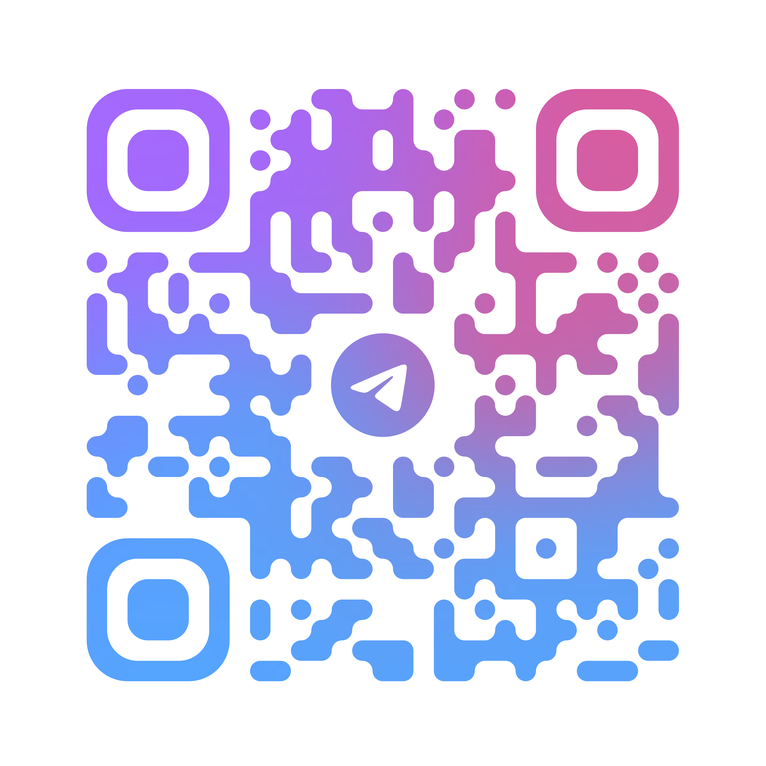
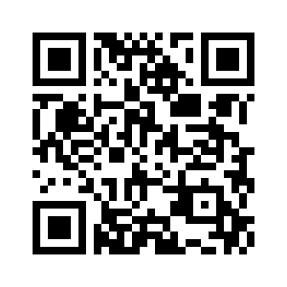
Коммуникация
ТГ-канал курса
Репозиторий курса

Slide 4
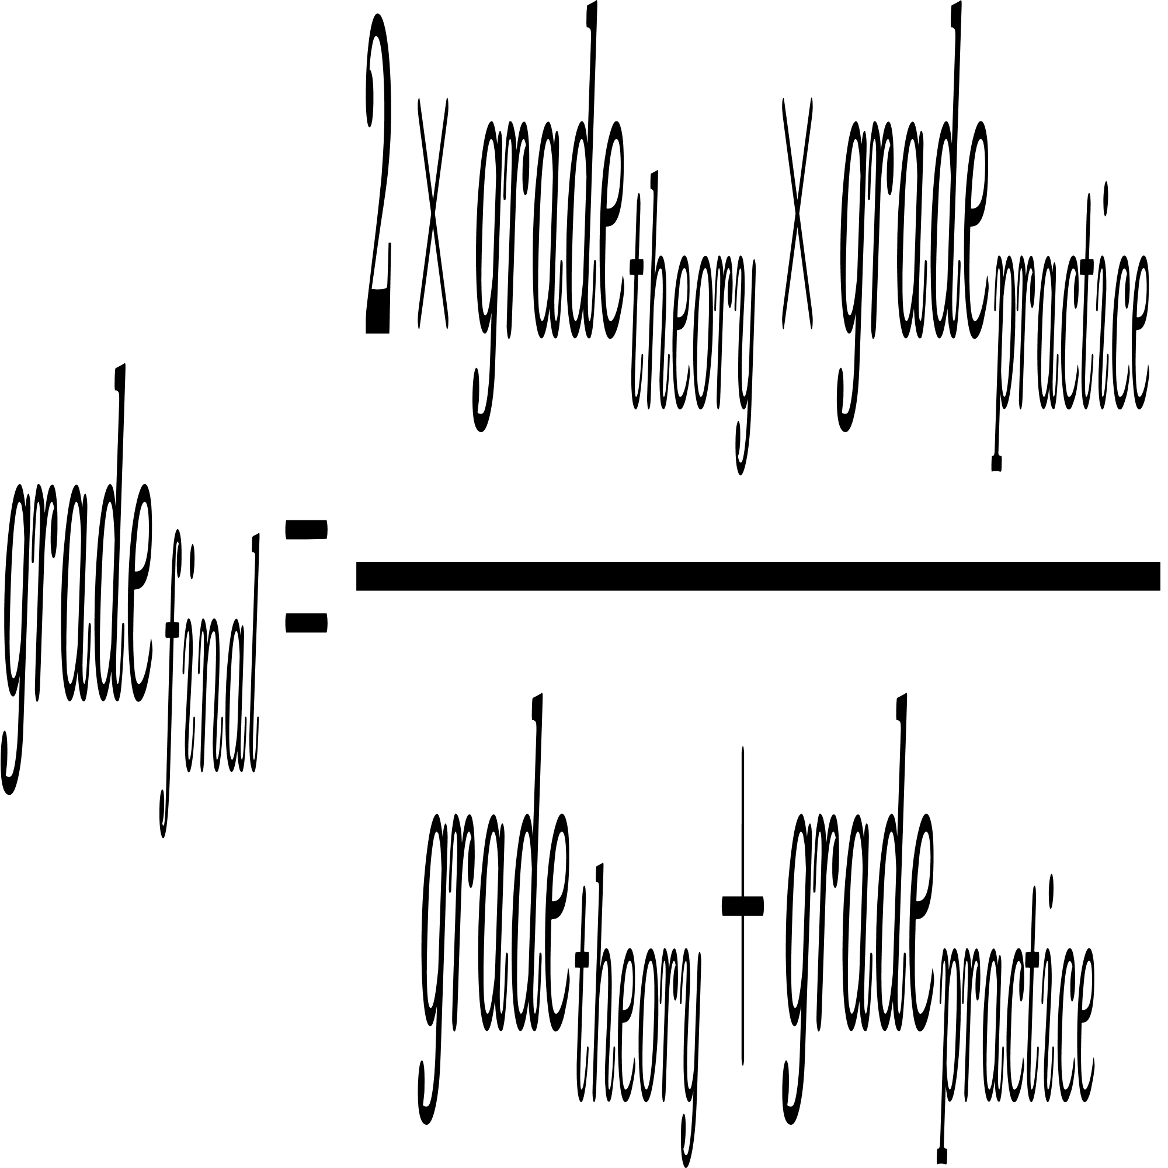
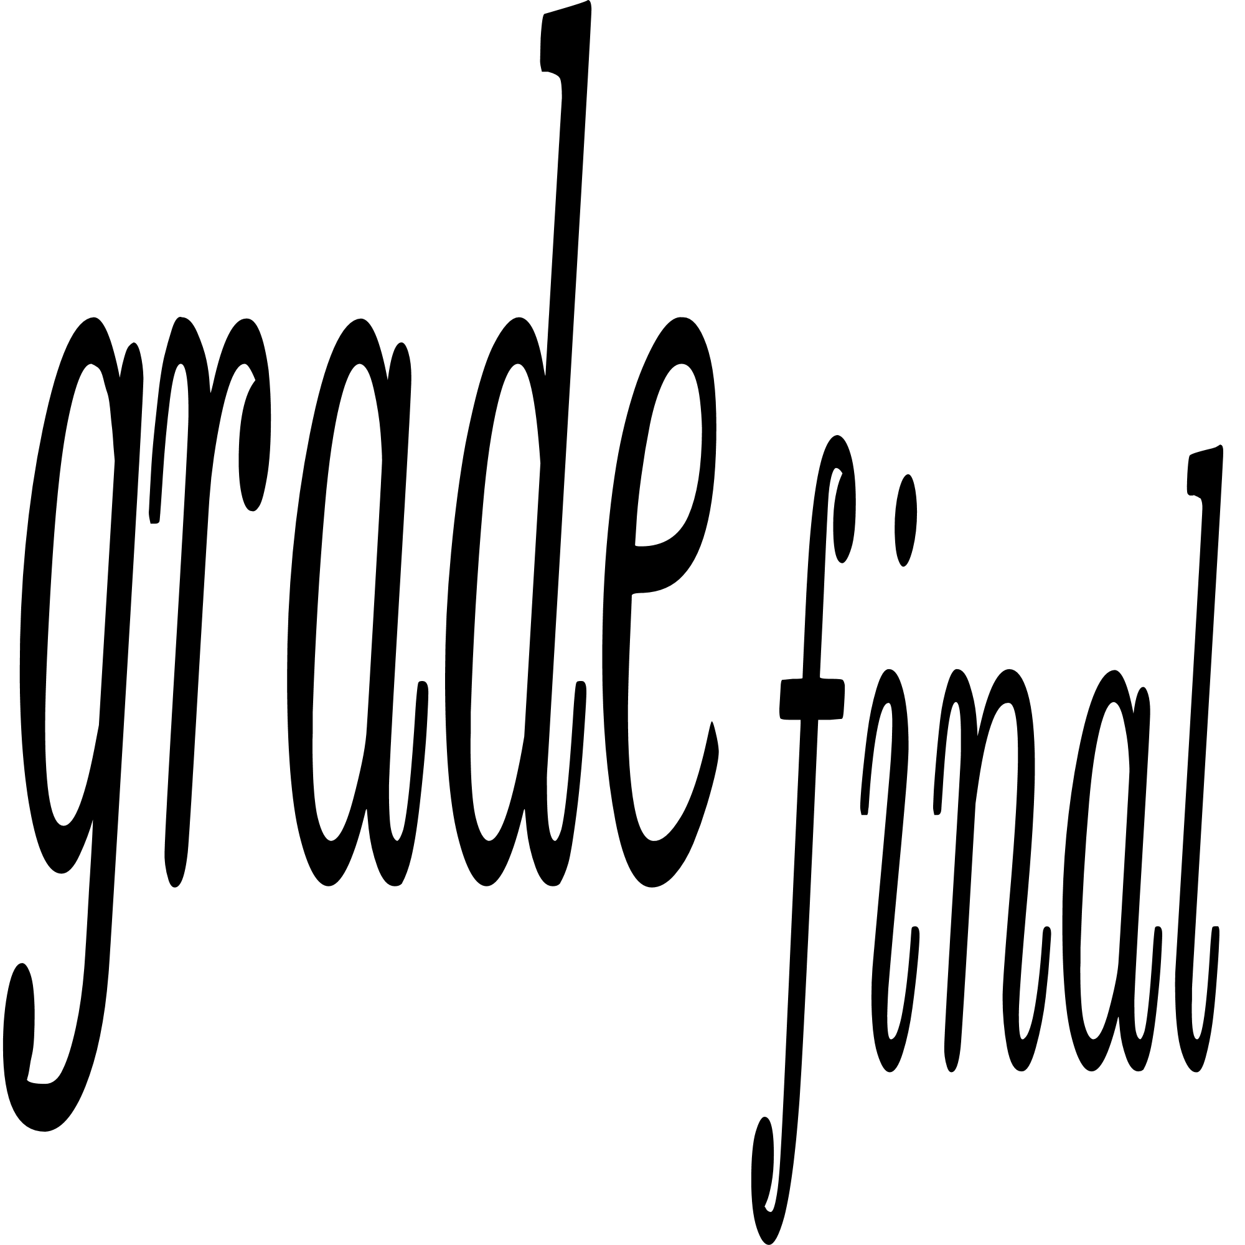
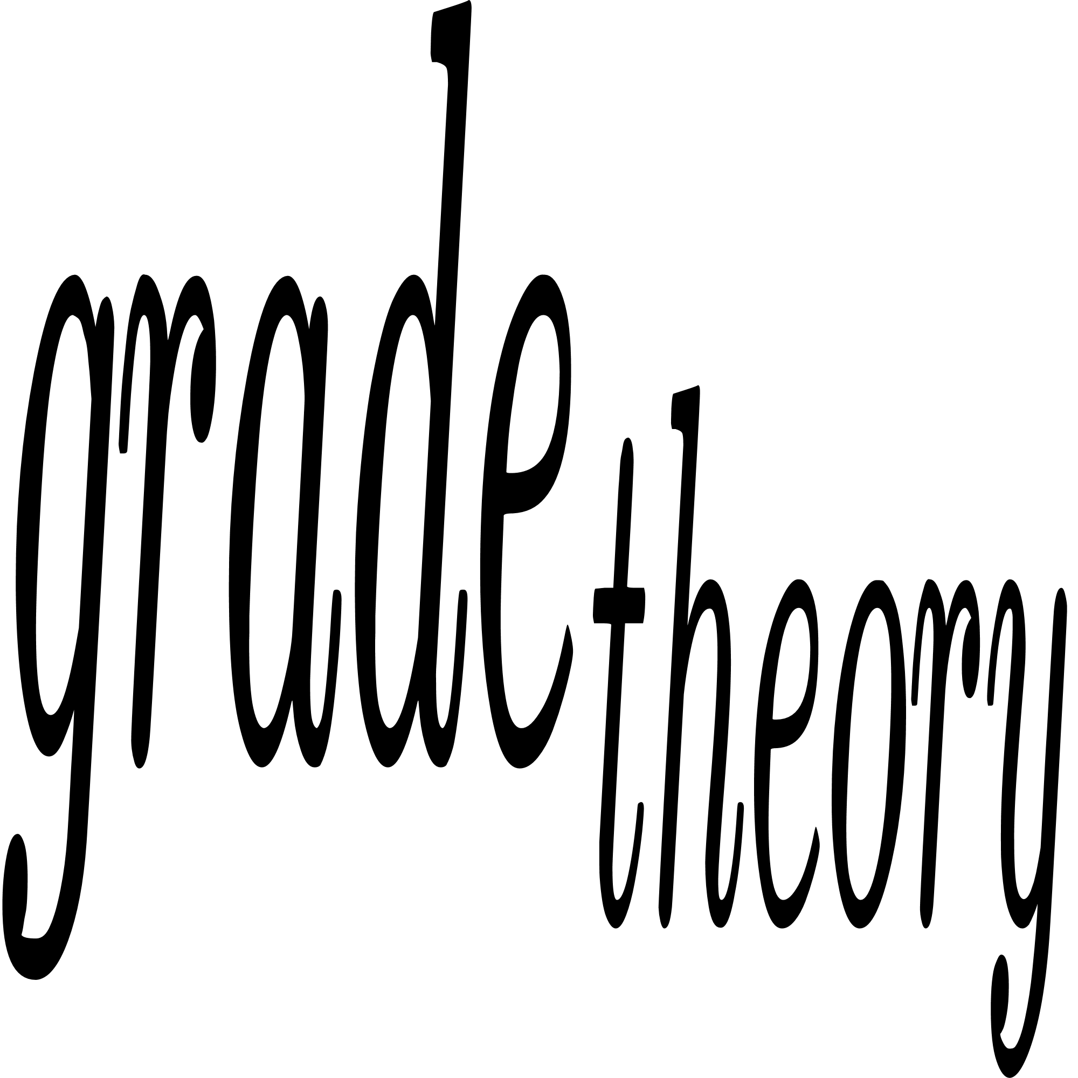
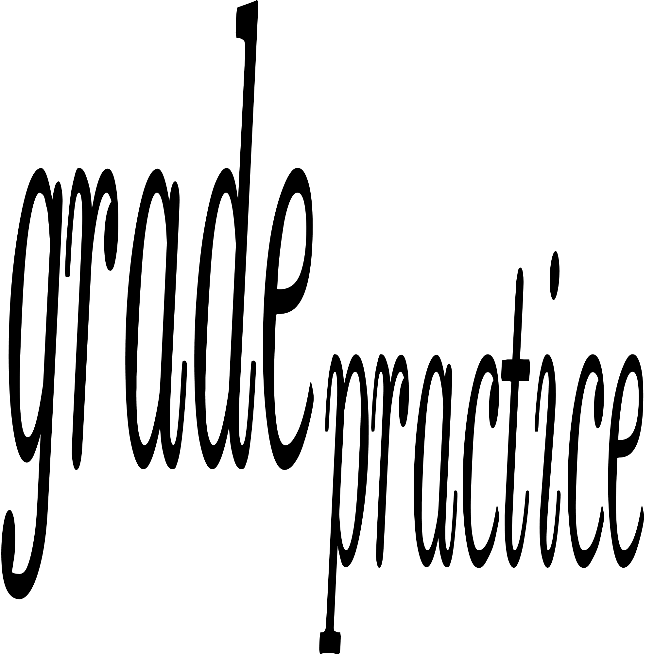
Система оценивания
- финальная оценка
- оценка за устный зачет
- оценка за работу в семестре

Slide 5
Что такое Python?

Slide 6

Определение
Python - это мультипарадигмальный высокоуровневый язык программирования общего назначения с динамической строгой типизацией и автоматическим управлением памятью

Slide 7
Определение
Python - это мультипарадигмальный высокоуровневый язык программирования общего назначения с динамической строгой типизацией и автоматическим управлением памятью

Slide 8
Парадигмы программирования
Парадигмы программирования
императивная
декларативная
int num = 5;
int factorial = 1;
for (int i = 1; i <= num; ++i)
{
factorial *= i;
}
(
defun factorial (n)
(
if (= n 0) 1 (* n (factorial (- n 1)))
)
)
(print (factorial 5))

Slide 9
Императивный Python
@dataclass
class Vector2D:
x: float = 0
y: float = 0
def __abs__(self) -> float:
return (self.x ** 2 + self.y ** 2) ** 0.5
>>> point = Vector2D(x=42)
>>> abs(point)
42.0

Slide 10
Декларативный Python
def get_composition(
func1: Callable,
func2: Callable,
) -> Callable:
return lambda x: func1(func2(x))
>>> get_composition(
... lambda x: x * 2,
... lambda x: x ** 2,
... )(3)
18

Slide 11
Параллельный Python
from multiprocessing import Pool
def get_square(num: int) -> int:
return num * num
>>> if __name__ == '__main__':
... with Pool(5) as pool:
... print(pool.map(get_square, [1, 2, 3]))
[1, 4, 9]

Slide 12
Определение
Python - это мультипарадигмальный высокоуровневый язык программирования общего назначения с динамической строгой типизацией и автоматическим управлением памятью

Slide 13


Люди и компьютеры
Hello world!
001010010111010110100100

Slide 14
Виртуальные машины
mov ah, 0x9
mov dx, hello
int 0x21
001010010111010110100100
Виртуальная машина
перевод
M1, L1
M0, L0

Slide 15
Языки разных уровней
mov ah, 0x9
mov dx, hello
int 0x21
x = 9
y = "hello"
001010010111010110100100
Виртуальная машина
Виртуальная машина
M2, L2
M1, L1
M0, L0

Slide 16
Языки разных уровней
001010010111010110100100
язык высокого уровня
язык низкого уровня
Виртуальная машина
Виртуальная машина
M2, L2
M1, L1
M0, L0

Slide 17
Высокоуровневость Python
banned_elems = set()
if elem not in banned_elems:
...

Slide 18
Определение
Python - это мультипарадигмальный высокоуровневый язык программирования общего назначения с динамической строгой типизацией и автоматическим управлением памятью

Slide 19






Языки специального назначения

Slide 20
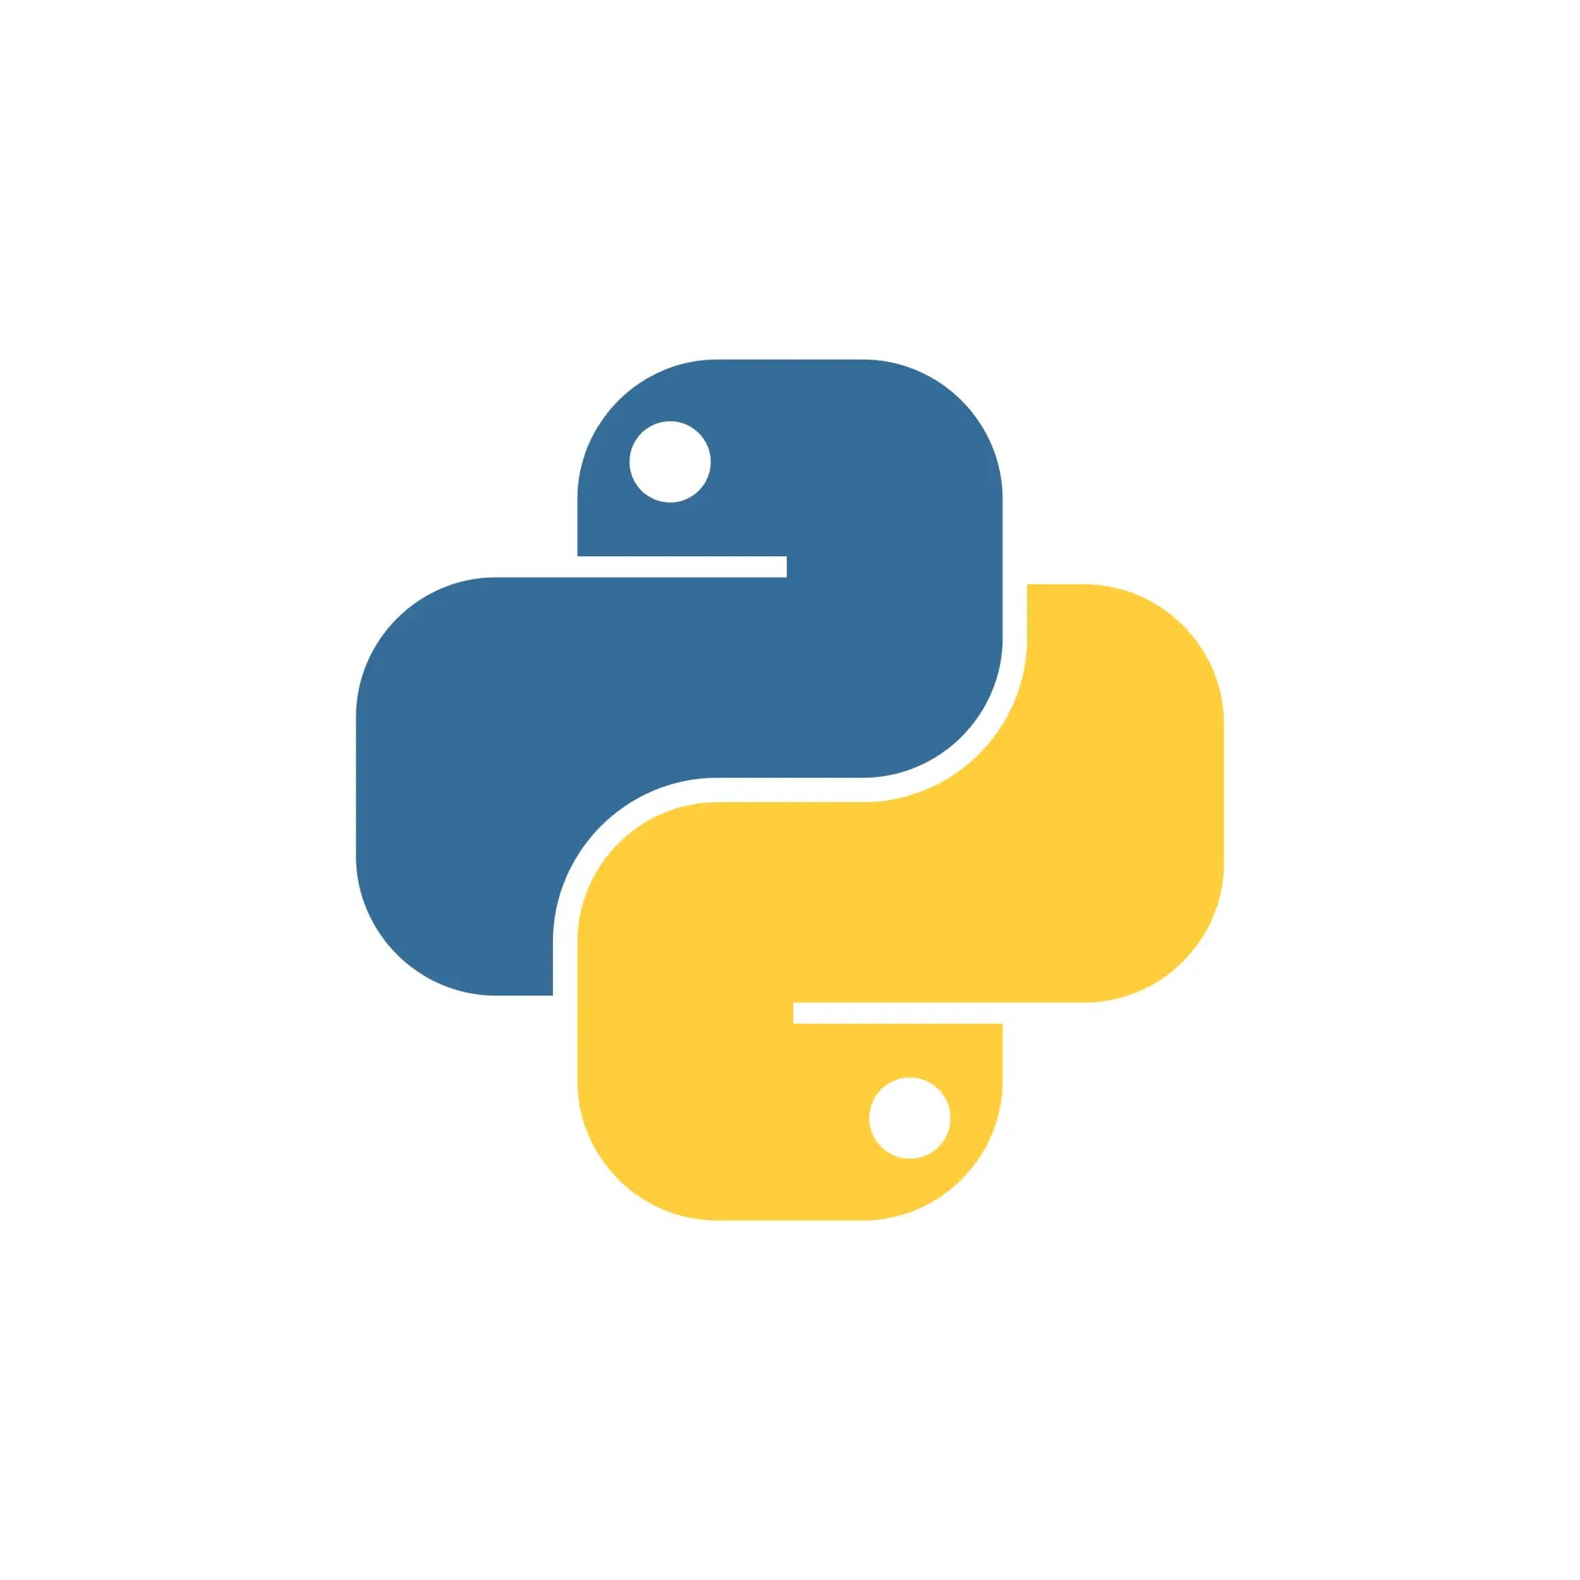
Языки общего назначения

Slide 21
Определение
Python - это мультипарадигмальный высокоуровневый язык программирования общего назначения с динамической строгой типизацией и автоматическим управлением памятью

Slide 22
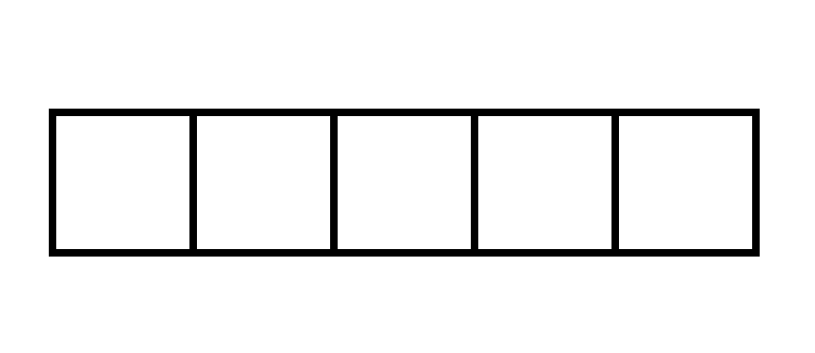
Типы данных
int
0
0
1
0
1
5
str
1
0
1
0
1
"a"

Slide 23
Статическая типизация
int sum_two_nums(int lhs, int rhs)
{
return lhs + rhs;
}
int main()
{
sum_two_nums(42, -1)
return 0;
}
// нужны целые числа
// вернем целое число, как и должны
// нужно вернуть целое число
// передали целые числа - ок
// вернули целое число - ок

Slide 24
Динамическая типизация
def add_two_objects(lhs, rhs):
return lhs + rhs
if add_two_objects(42, -1) < 0:
add_two_objects("string", 42)
else:
add_two_objects("hello", " word")
# проверим тип во время вызова
# не будет вызвана - ок

Slide 25

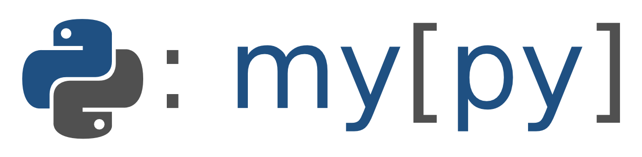
Статическая типизация в Python

Slide 26
Определение
Python - это мультипарадигмальный высокоуровневый язык программирования общего назначения с динамической строгой типизацией и автоматическим управлением памятью

Slide 27
Строгая и нестрогая типизация
Нестрогая - частые неявные преобразования
Строгая - почти нет неявных преобразований
>>> "banana" + 42 # OK
>>> "banana" + 42 # Error

Slide 28

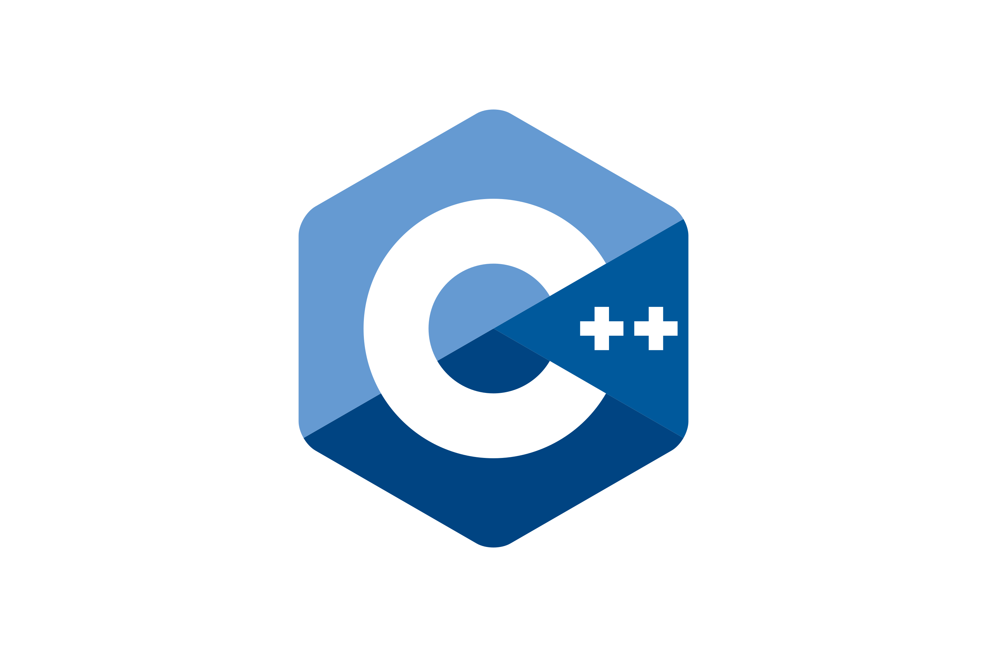

Градиенты типизации
Статическая
Динамическая
Строгая
Нестрогая

Slide 29
Определение
Python - это мультипарадигмальный высокоуровневый язык программирования общего назначения с динамической строгой типизацией и автоматическим управлением памятью

Slide 30
Ручное управление
память
array
int* array = new int[3]{1, 2, 3};
...

Slide 31
Ручное управление
память
array
int* array = new int[3]{1, 2, 3};
...
delete[] array;

Slide 32
Утечка памяти
память
array
int* array = new int[3]{1, 2, 3};
...
// забыли delete[] array

Slide 33
Объекты Python
struct _longobject {
long ob_refcnt;
PyTypeObject *ob_type;
size_t ob_size;
long ob_digit[1];
}

Slide 34
Сбор мусора
num1
struct _longobject {
long ob_refcnt; // 2
PyTypeObject *ob_type;
size_t ob_size;
long ob_digit[1];
}
num2

Slide 35
Сбор мусора
num1
struct _longobject {
long ob_refcnt; // 1
PyTypeObject *ob_type;
size_t ob_size;
long ob_digit[1];
}

Slide 36
Сбор мусора
struct _longobject {
long ob_refcnt; // 0
PyTypeObject *ob_type;
size_t ob_size;
long ob_digit[1];
}

Slide 37
Итог
Python - это язык программирования, который подойдет для ваших задач

Slide 38

Язык и реализация
Язык программирования
if __name__ == “__main__”:
print(“Hello world”)
Реализация

Slide 39
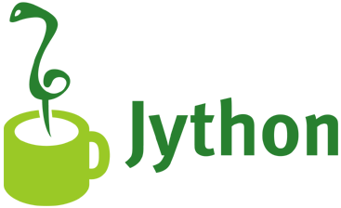


Реализации Python

Slide 40
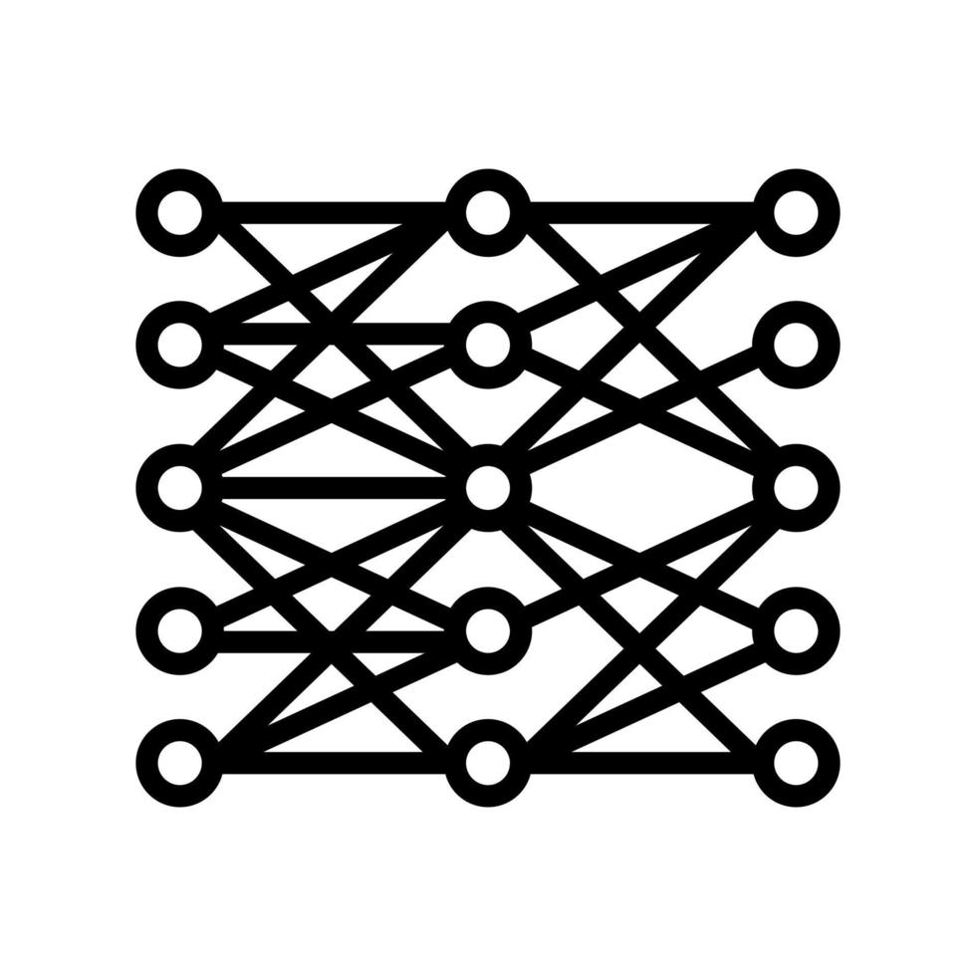
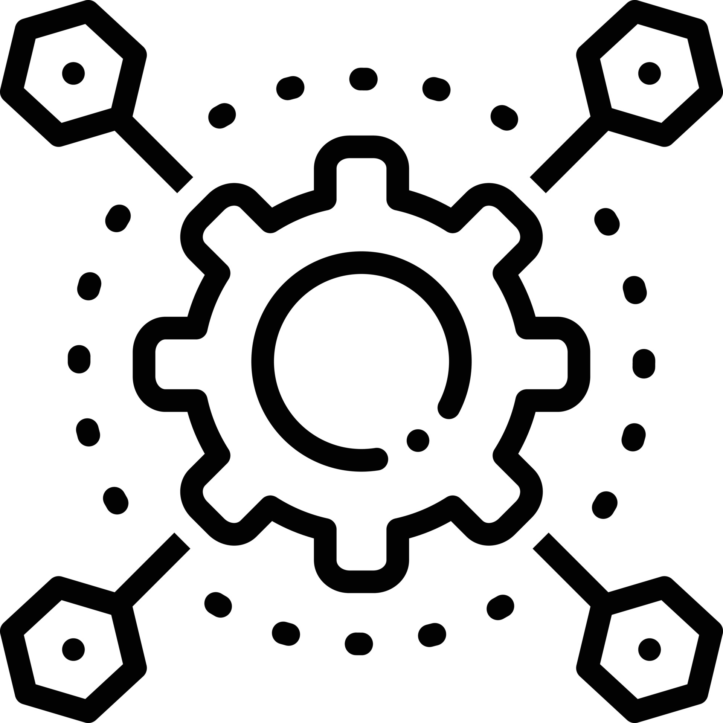
Что пишут на Python?

Slide 41
Семинар

